Slide 1


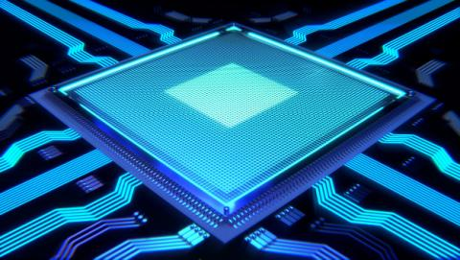
Sistema operativo

Slide 2
Nuevo
Ejecución
Listo
Terminado
Bloqueado
ID | Tamaño | Estado | Quantum | Base | Limite | Counter | E/S | CPU | Hilo | Hora Entrada | Hora Salida
P2 | 2500K | Nuevo | 0 | 1000K | 3500K | 0000 | 2 | 3 | 2 | 00:33:03

Slide 3
Nuevo
Ejecución
Listo
Terminado
Bloqueado
ID | Tamaño | Estado | Quantum | Base | Limite | Counter | E/S | CPU | Hilo | Hora Entrada | Hora Salida
P2 | 2500K | Listo | 0 | 1000K | 3500K | 0000 | 2 | 3 | 2 | 00:33:03

Slide 4
Nuevo
Ejecución
Listo
Terminado
Bloqueado
ID | Tamaño | Estado | Quantum | Base | Limite | Counter | E/S | CPU | Hilo | Hora Entrada | Hora Salida
P2 | 2500K | Ejecución | 2 | 1000K | 3500K | 900 | 2 | 3 | 2 | 00:33:03

Slide 5
Hilo 2
Proceso 2
Seleccionar mapa
Stack de hilo
KERNEL

Slide 6

Sistema operativo

Slide 7
Nuevo
Ejecución
Listo
Terminado
Bloqueado
ID | Tamaño | Estado | Quantum | Base | Limite | Counter | E/S | CPU | Hilo | Hora Entrada | Hora Salida
P2 | 2500K | Ejecución | 2 | 1000K | 3500K | 900 | 2 | 3 | 2 | 00:33:03
P3 | 2300K | Listo | 0 | 3500K | 5800K | 000 | 3 | 2 | 1 | 00:33:05

Slide 8
Nuevo
Ejecución
Listo
Terminado
Bloqueado
ID | Tamaño | Estado | Quantum | Base | Limite | Counter | E/S | CPU | Hilo | Hora Entrada | Hora Salida
P2 | 2500K | Ejecución | 2 | 1000K | 3500K | 900 | 2 | 3 | 2 | 00:33:03
P3 | 2300K | Listo | 2 | 3500K | 5800K | 000 | 3 | 2 | 1 | 00:33:10

Slide 9

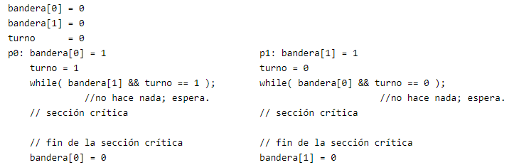
Algoritmo de Peterson

Slide 10
Nuevo
Ejecución
Listo
Terminado
Bloqueado
ID | Tamaño | Estado | Quantum | Base | Limite | Counter | E/S | CPU | Hilo | Hora Entrada | Hora Salida
P2 | 2500K | Terminado | 5 | 1000K | 3500K | 900 | 2 | 3 | 2 | 00:33:03 | 00:33:08
P3 | 2300K | Listo | 2 | 3500K | 5800K | 000 | 3 | 2 | 1 | 00:33:05

Slide 11
Nuevo
Ejecución
Listo
Terminado
Bloqueado
ID | Tamaño | Estado | Quantum | Base | Limite | Counter | E/S | CPU | Hilo | Hora Entrada | Hora Salida
P2 | 2500K | Terminado | 5 | 1000K | 3500K | 900 |  |  |  | 00:33:03 | 00:33:08
P3 | 2300K | Ejecución | 2 | 3500K | 5800K | 000 | 3 | 2 | 1 | 00:33:10

Slide 12
Hilo 1
Proceso 3
Interpretación datos
Creación Clases
Stack de hilo
KERNEL

Slide 13
Nuevo
Ejecución
Listo
Terminado
Bloqueado
ID | Tamaño | Estado | Quantum | Base | Limite | Counter | E/S | CPU | Hilo | Hora Entrada | Hora Salida
P2 | 2500K | Terminado | 5 | 1000K | 3500K | 900 |  |  |  | 00:33:03 | 00:33:08
P3 | 2300K | Terminado | 5 | 3500K | 5800K | 000 |  |  |  | 00:33:10 | 00:33:15

